Slide 1
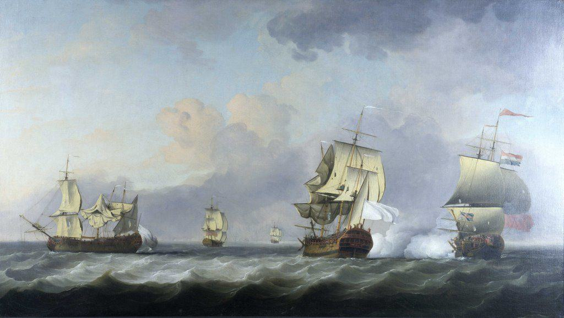
Anglie a budování kolonií v Severní Americe
Britské impérium

Slide 2
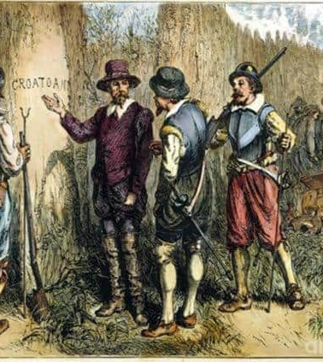
Počátky
Britské impérium vznikalo převážně jako ekonomický jev a tempo jeho růstu zvyšoval obchod a požadavky spotřeby.
Počátky: systém „korzárského lupičství“
John Cabot, Humphrey Gilbert, Walter Raleigh, Martin Frobisher.
80. léta 16. století – první pokusy o založení kolonie v Severní Americe (Roanoke, Virgínie)

Slide 3
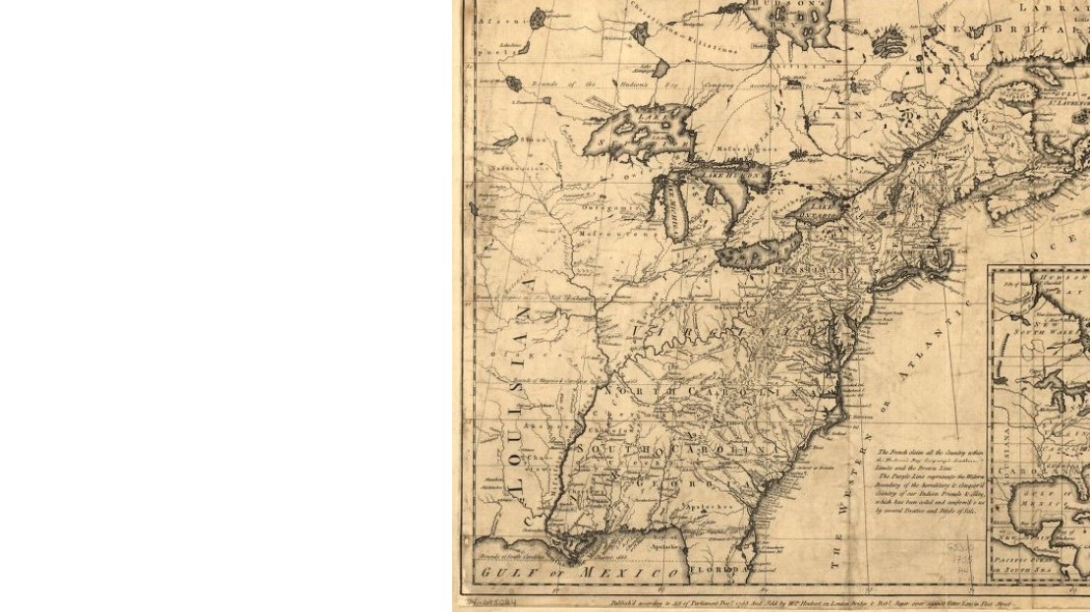
První kolonie
Budování základu anglického koloniálního impéria v Severní Americe od počátku 17. století se uskutečnilo ve dvou vlnách.
Anglické panství v Severní Americe bylo zpočátku téměř výhradně soukromou záležitostí. Žádná kolonie nebyla založena jako státní podnik, organizovaný nebo financovaný korunou.
V roce 1606 založili námořní a obchodní podnikatelé Virginskou společnost.
Počátkem roku 1607 londýnská sekce vypravila na moře tři lodi, které dopluli k ústí řeky James a kolonisté zde vystavěli první stálou osadu v Americe – pevnost Jamestown.
Zatímco Virginie byla ryze obchodním podnikem, osada Maryland sehrála úlohu náboženského útočiště.
V roce 1642 se stal na více než třicet let guvernérem Virgínie William Berkeley, který kolonie hodně prospěl. Během prvních dvaceti let jeho vlády se kolonie rozrostla z 8000 osadníků na 35000.

Slide 4
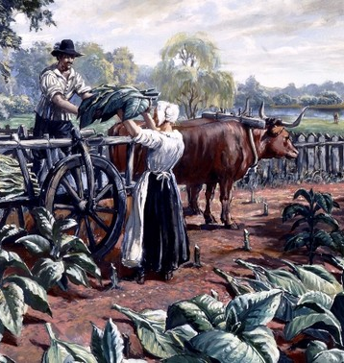
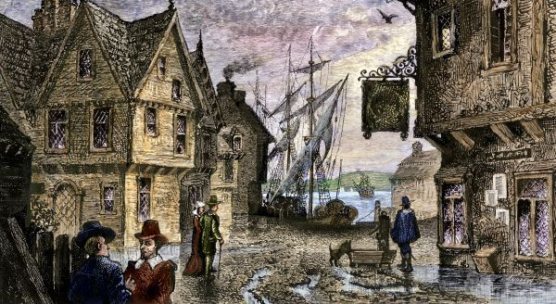
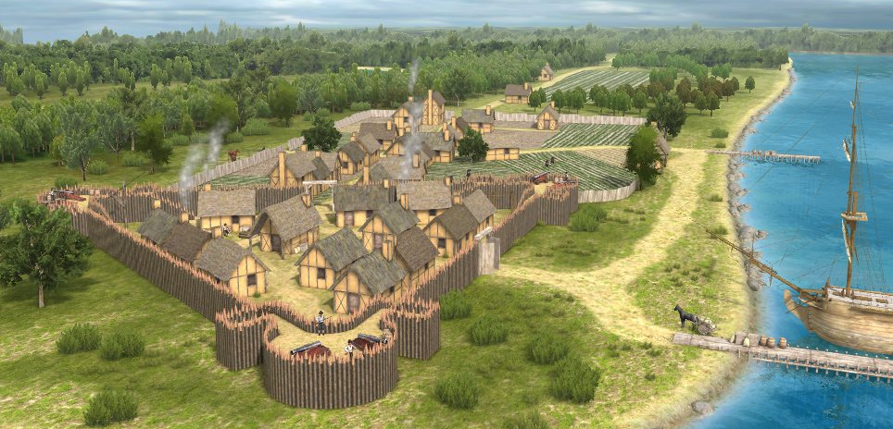

Slide 5
První kolonie
Druhým ohniskem rané anglické kolonizace se stala oblast dnešní Nové Anglie, známá jako náboženské útočiště pro členy nonkonformních protestantských sekt.
1620 - Skupina 41 sektářských Otců poutníků z Leydenu (loď Mayflower) prosadila při rozhodování o podobě nové kolonie svou představu ideální biblické obce. Po přistání u Mysu tresky v nynější Massachusettské zátoce založili příchozí osadu (Nový) Plymouth.
V průběhu 20. let se na novoanglickém pobřeží pokoušely uchytit další akciové společnosti. Trvalejších výsledků však dosáhl pouze západoanglický duchovní John White. S pomocí kolonistů a několika nespokojenců z Plymouthu založil v roce 1626 na místě budoucího Bostonu osadu nazvanou později Salem.

Slide 6
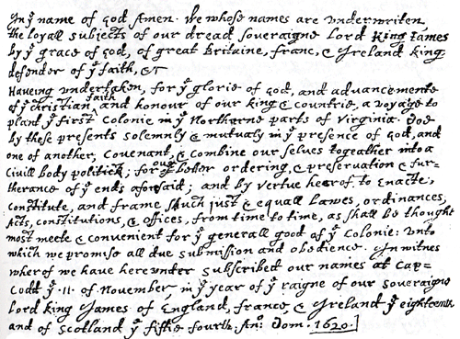
Mayflower Compact
In the name of God, Amen. We whose names are under-written, the loyal subjects of our dread sovereign Lord, King James, by the grace of God, of Great Britain, France, and Ireland King, Defender of the Faith, etc.
Having undertaken, for the glory of God, and advancement of the Christian faith, and honor of our King and Country, a voyage to plant the first colony in the northern parts of Virginia, do by these presents solemnly and mutually, in the presence of God, and one of another, covenant and combine our selves together into a civil body politic, for our better ordering and preservation and furtherance of the ends aforesaid; and by virtue hereof to enact, constitute, and frame such just and equal laws, ordinances, acts, constitutions and offices, from time to time, as shall be thought most meet and convenient for the general good of the Colony, unto which we promise all due submission and obedience. In witness whereof we have hereunder subscribed our names at Cape Cod, the eleventh of November [New Style, November 21], in the year of the reign of our sovereign lord, King James, of England, France, and Ireland, the eighteenth, and of Scotland the fifty-fourth. Anno Dom. 1620.

Slide 7
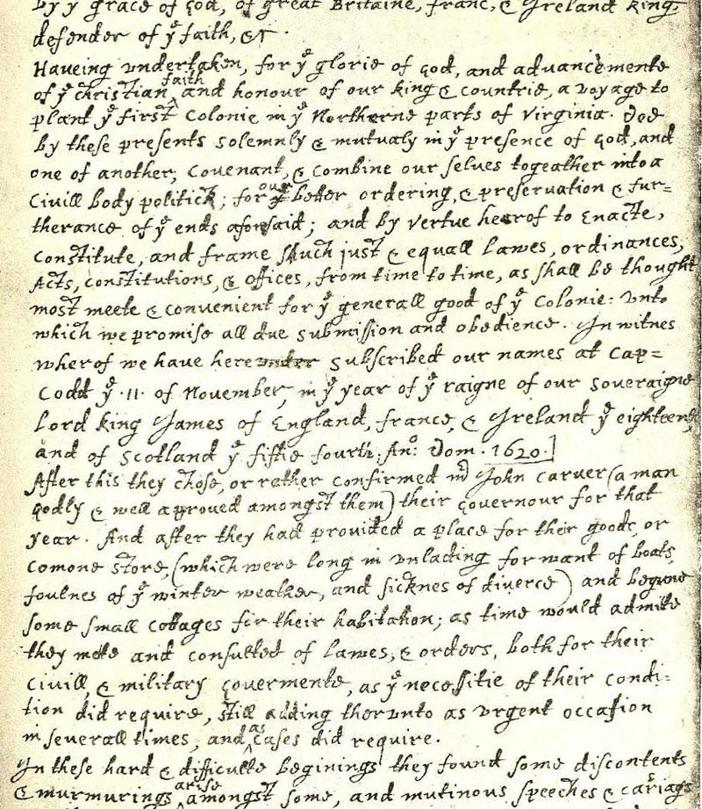
Mayflowerská kompaktáta (Mayflower Compact)
Podepsána na palubě lodi Mayflower 21. listopadu 1620
Loď měla původně doplout do Virgínie, ale nakonec skončila v Cape Cod v Massachusetts.
Bylo třeba zabránit případnému chaosu, protože se osadníci ocitli mimo území, kde platila pravidla nastavená z Anglie.
Založení vlastní vlády, potvrzení věrnosti Anglii a králi.
V podstatě šlo o společenskou smlouvu, v níž se osadníci zavázali k dodržování společných pravidel a předpisů.

Slide 8
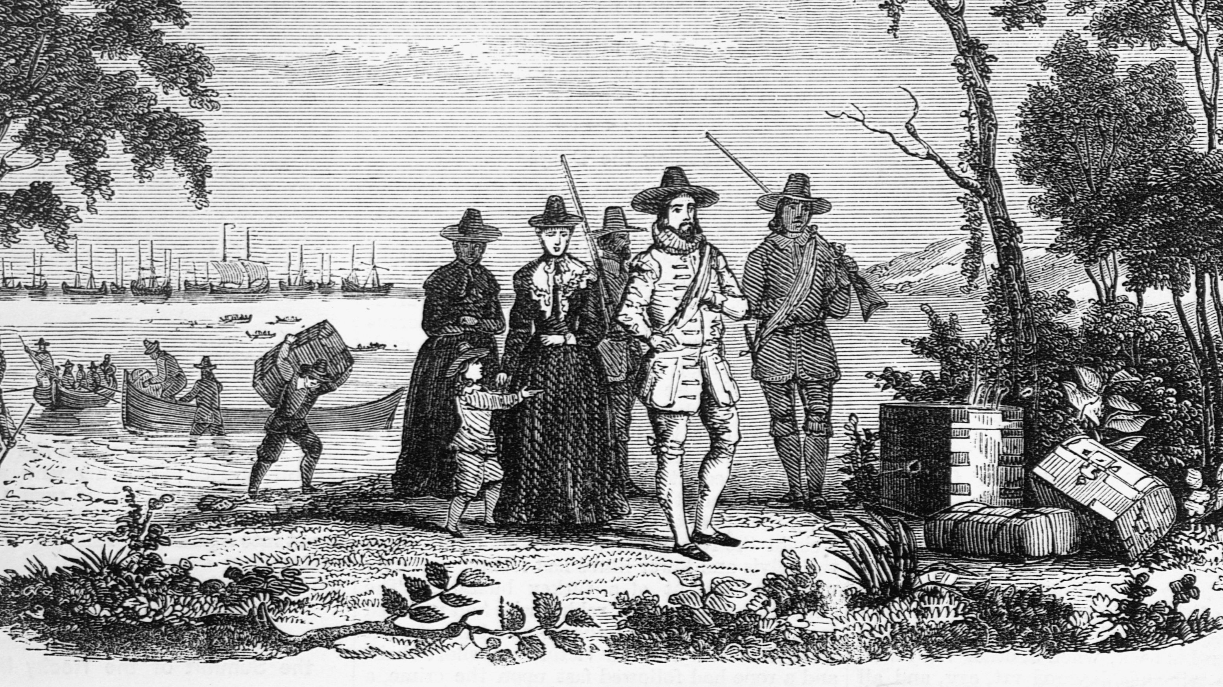
Massachusetts
Již roku 1628 vznikla akciová Massachusettská společnost (Společnost Massachusettské zátoky), v jejímž čele stanul Matthew Cradock.
Roku 1629 uzavřelo puritánské vedení Společnosti tzv. dohodu v Cambridgi, jíž se členové zavázali uskutečnit do roka velkou osidlovací výpravu do Nové Anglie. Tento úkol byl svěřen Johnu Winthropovi, nepříliš majetnému šlechtici z hrabství Suffolk.
První velká výprava zamířila k severoamerickým břehům v dubnu 1630 a založila první puritánské osady, mezi nimi Boston. Do této kolonie – pojmenované Massachusetts – proudilo značné množství vystěhovalců.

Slide 9
Druhá vlna
Za Cromwella získala Anglie pouze Jamajku. Rozvoj kolonizace pokračoval až po roce 1660. Karel II. získal poměrně snadno Nové Nizozemí, které se ochotně vzdalo anglické invazní armádě na vrcholu anglo-holandské války 1664.
Za Karla II. také vznikla osada Karolína (později rozdělená na Jižní a Severní).
Karel II. převzal Cromwellův záměr vytvořit z britské koloniální říše propojený obchodní systém, který by domácím podnikatelům poskytoval monopolní výhody.
Nový král Jakub II. zcela podporoval plány na generální přestavbu koloniální vlády a prosazoval je ještě důkladněji než jeho bratr. Nový král souhlasil s návrhem vytvořit novoanglické dominium a podřídit jeho jurisdikci všechny kolonie až dolů k New Jersey.
V roce 1686 se v Bostonu objevil královský guvernér sir Edmund Andros, aby se ujal vlády, kterou brzy rozšířil na Connecticut a Rhode Island a v roce 1688 na New York a New Jersey. Plány však zhatila Slavná revoluce.

Slide 10
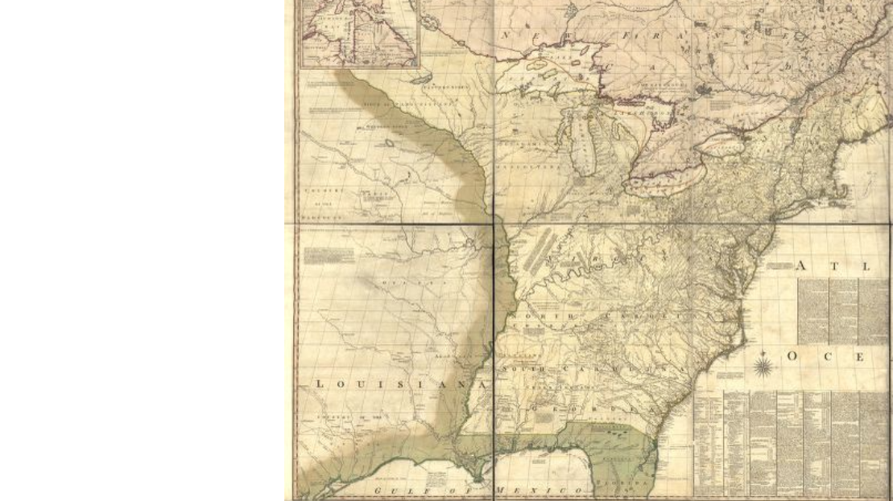
Kolonie vs. mateřská země
Vztah k mateřské zemi byl různorodý. Některé se těšily značné volnosti, měly vlastní správu – samosprávné osady – Connecticut, Massachusetts.
Dalším typem kolonií, byly vlastnické osady. Sem patřil například Maryland, útočiště katolíků z britských ostrovů, původně osobní vlastnictví lorda Baltimora.
Třetí skupinu představovaly kolonie královské.

